Slide 1
Мозжечковая стимуляция
Еще не так давно считалось, что мозжечок, часть головного мозга, отвечает в основном за функции вестибулярного аппарата и помогает поддерживать баланс тела. Благодаря ему мы не падаем в процессе ходьбы и можем показывать сценки, как «идет бычок, шатается». Однако современная нейропсихология утверждает: мозжечок связан со всеми структурами нашей нервной системы. Он участвует в интеллектуальном, речевом и эмоциональном развитии ребенка.

Slide 3
Новые части мозжечка, два небольших полушария, появились у человека в ходе эволюции, когда базовых эмоций и путей обработки знаний стало не хватать, а еще у человека разумного начала появляться речь. Они связаны с лобными долями, причем не только получая от них сигналы, но и отправляя их.
А еще именно в этих мини-полушариях находится более половины всех нервных клеток мозга, если сравнивать с другими подструктурами, и именно мозжечок — самая быстрая часть мозга, скорость реакций в нем удивительна. А стимулировать эти полушария можно через воздействие на «червячка», заданиями на различные сочетания физических и умственных упражнений

Slide 4
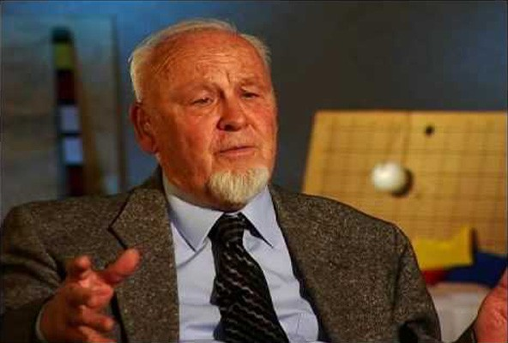
В 1960-х годах доктор Ф. Бильгоу опубликовал результаты наблюдений. Ученики, предпочитавшие игры, где надо было уметь балансировать на досках, координировать движения и задействовать навыки зрительно-моторной координации, лучше успевали в учебе. Наблюдениями доктор не ограничился: в течение нескольких лет он стимулировал развитие детей при помощи специально разработанных упражнений и изучал, как такая «мозговая физкультура» сказывается на их навыках чтения. По результатам долголетних исследований Бильгоу создал специальное оборудование — доску для балансировки, довольно простые дополнения к ней и программу, названную позже «Прорыв в обучении», “Learning Breakthrough”.

Slide 6
Бильгоу выдвинул 3 принципа программы мозжечковой стимуляции:
Стимулирование сенсорной интеграции
Пространственное воображение и чувство равновесия
Проприоцептивное обучение
(Проприоцепция - это «ощущение позиции» или мышечное чувство).

Slide 7
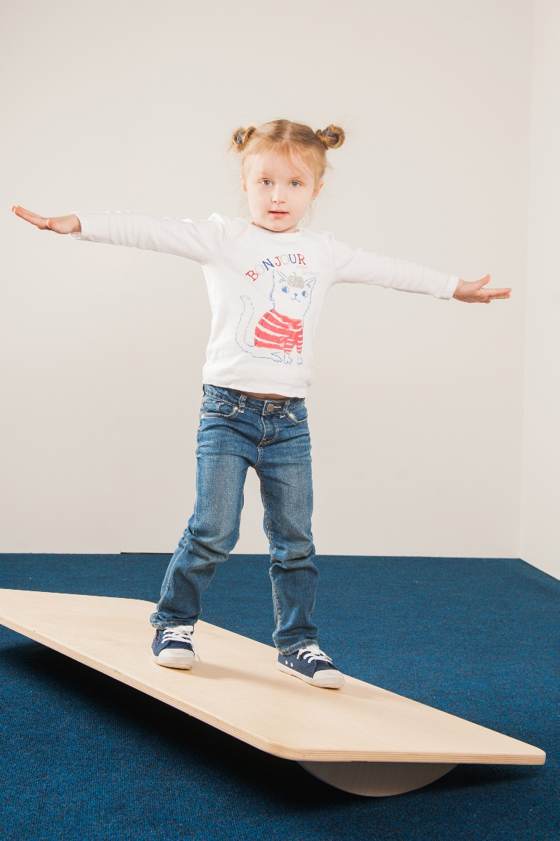
Проприоцепция - информирует нас:
Где находится наше тело или части тела в пространстве
Как части тела соотносятся друг с другом
Как сильно и как быстро напрягаются наши мышцы
Как быстро наше тело двигается в пространстве
Как мы ощущаем время
Сколько усилий надо вложить в движение мышц

Slide 8
Таким образом, программа мозжечковой стимуляции опирается на 3 аспекта:
психологический
дидактический
инструментально-технический

Slide 9
Естественно, что ученый не мог предусмотреть все нюансы в формировании методики тридцать лет назад. Другие специалисты, с интересом применявшие разработки ученого, в ходе практики дополнили еще
два важных принципа:
Личностное, индивидуальное обучение.
Формирование навыков по этапам.

Slide 10
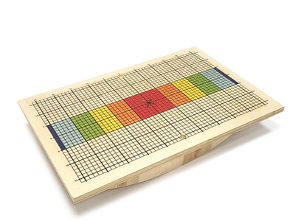
Применение
Комплекс упражнений подходит для достижения положительной динамики в работе с детьми при:
Нарушении внимания
Гиперактивности
Нарушении координации движений, моторной неловкости
Нарушении устной и письменной речи
Проблемах с овладением школьных навыков
Дисграфии, дислексии
Нарушениями аутического спектра
ЗПР, ЗРР, ММД, СДВГ

Slide 11
Что входит в комплект
Балансировочная доска для мозжечковой стимуляции. На ней ребенок начинает учиться держать равновесие. Уже потом выполняются другие упражнения, стоя на доске. Уровень сложности можно регулировать, изменяя угол роликов, положения ног на разметке.
Разновесные мешочки. Три тканевых мешочка имеют разный цвет, вес и размер. Внутри хорошо промытая и прожаренная крупа. Педагог дает задание на каждый из мешочков, при этом координируются движения.
Мяч-маятник: закреплен на резинке или шнурке.
Планка, на которую нанесены цветные сектора или разметка с цифрами.
Доска с цифрами, она служит для того, чтобы ребенок мог попадать в цель, отвечая на математические вопросы. Позволяет тренировать меткость и глазомер.
Целевой щит. Таблица, где в ячейках изображены геометрические фигуры (ромб, звезда, треугольник, квадрат, круг).
Предметы на меткость. Мяч на резинке, ракетка для отбивания, мишень со стрелами.
Банки, боулинг, стаканчики, подушки – что-то для сбивания.
Набор мячей.

Slide 12
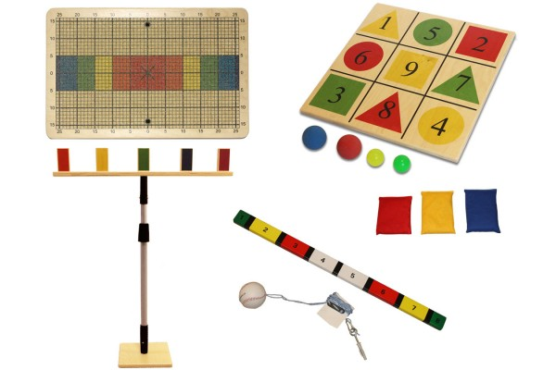

Slide 13
Перечень упражнений
Можно выполнять упражнения для мозжечковой стимуляции в домашних условиях.
Вот самые простейшие:
Упражнения с мешочками. Мешочки, разные по весу, кидаются ребенку. Он принимает их от ведущего одной или двумя руками.
Подкидывание мешочков вверх сначала одной рукой, затем двумя, поочередно.
Мяч. Подвешенный мяч отбивается правой, потом левой, далее двумя руками.
Мишень. Упражнение на меткость – мишень для мешочков на полу или на стене. Стараться попасть в цель.

Slide 14
Отбивание мяча на резинке от наклонной доски. Отбивание летящего мяча ракеткой или палкой.
Балансировочная доска. Залезать и слезать с доски с разных сторон: сзади, спереди, сбоку. Сесть, сложив ноги «по-турецки», попытаться удерживать баланс на доске. Сидя на доске, делать движения, имитирующие плавательные – двумя руками, поочередно правой, левой.
Ребенок сидит на корточках, делает круговые вращения головой, лучше под музыку.
Затем вращение руками.
Положение стоя или сидя. Руки сложить на груди, затем поднять их над головой, руки в стороны, нагнуться, достать до пола.

Slide 15
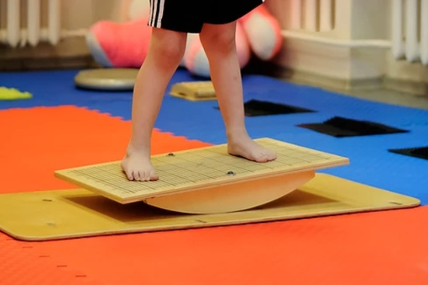

Slide 16
Эффективность тренажера мозжечковой стимуляции
Комплекс мозжечковой стимуляции имеет широкий спектр применения. Результатами занятий становятся:
Развитие межполушарного развития
Совершенствование координации
Развитие зрительно-пространственных представлений
Стабилизация работы вестибулярной системы
Развитие внимания, памяти и концентрации
Стимуляция психоречевого развития при ЗПР, ЗРР, РДА
Личностные изменения
Начинать заниматься на тренажере можно с детьми от 3-4 лет. Рекомендуется проводить курсами по 10 занятий без перерыва. Периодичность занятий: 2-3 раза в неделю.

